Slide 1

App: Carteira do Zé
Desenvolvido por:
Allan, Gabriel Santiago, Jessica, Matheus, Nick e Wagner

Slide 2
Introdução
Pensamos em desenvolver um algoritmo que seja capaz de simular um app de entregas para o motorista, desde a introdução de informações do condutor ao cálculo de renda diária,mensal e definição de metas, utilizando laços de repetição, encapsulamento e sobrecarga.

Slide 3
Objetivo
No Brasil existem cerca de 544 mil motociclistas, sendo 322 mil cadastrados como entregadores.
Segundo dados de 2021, 41,5% trabalham de forma autônoma.
A educação financeira não está presente na grade curricular de ensino brasileiro.
Com isso desenvolvemos uma aplicação que permite ao motoboy gerenciar seus ganhos diários, mensais e aprender a cuidar melhor do seu dinheiro.
FONTE: Instituto De Pesquisa Econômica Aplicada (IPEA) - 10/05/2022

Slide 4

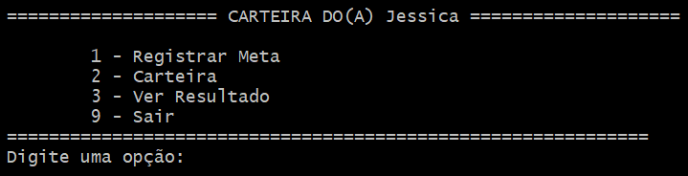

1
2

Slide 5
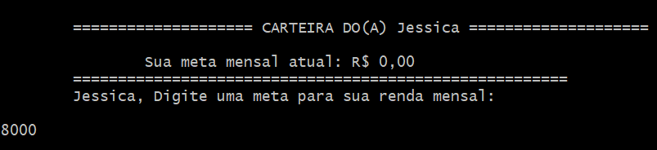
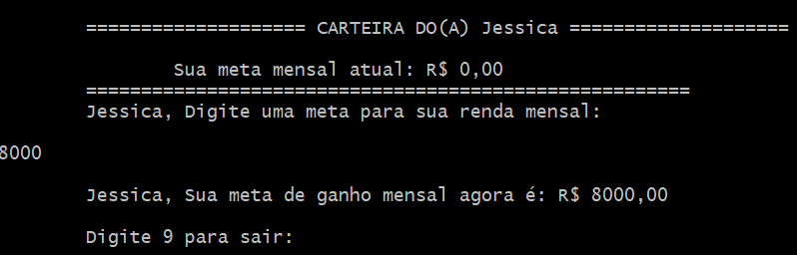
3
4

Slide 6
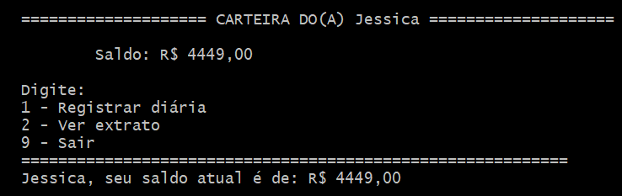
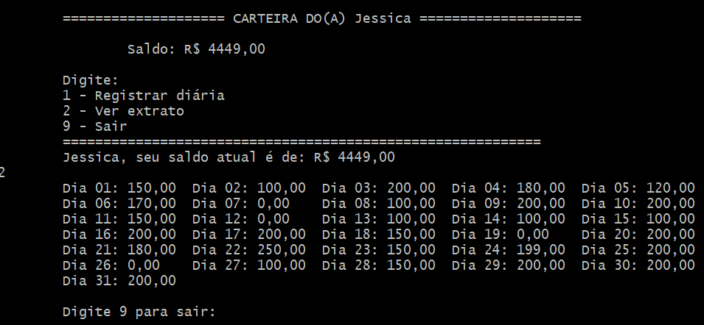
5
6

Slide 7
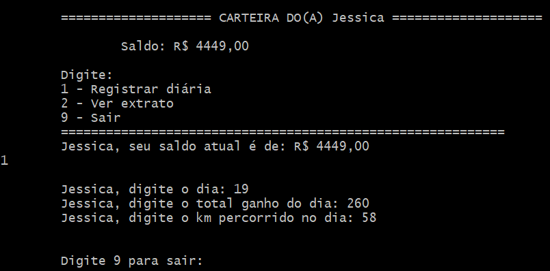
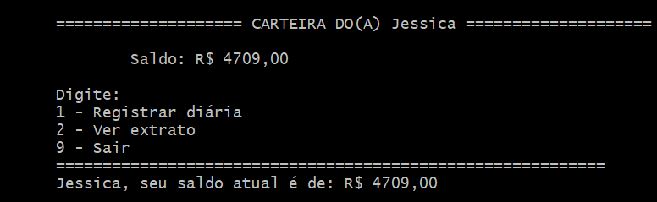
7
8

Slide 8
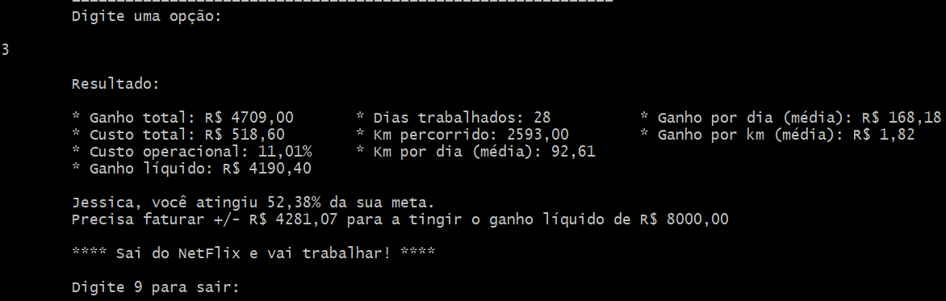
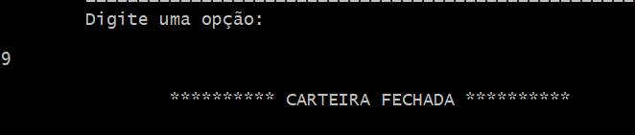
9
10

Slide 9
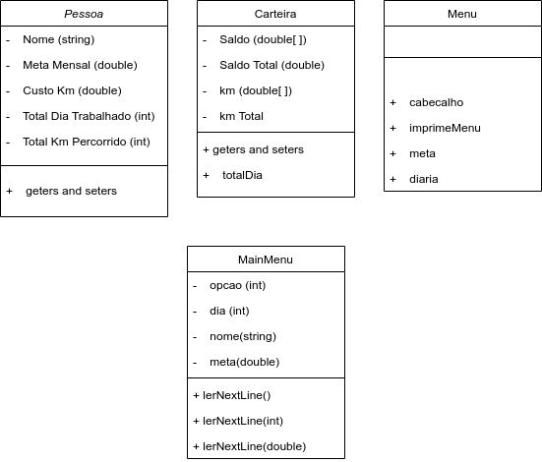
Diagrama de Classes

Slide 10
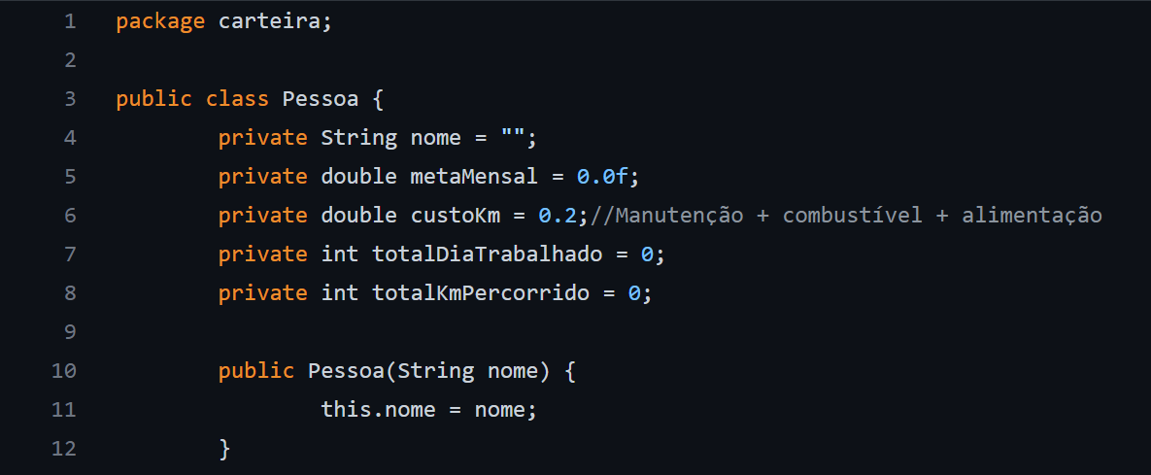
CLASSE PESSOA
Atributos:
Nome
Meta Mensal
Custo Km
Total Dia Trabalhado
Total Km Percorrido

Slide 11
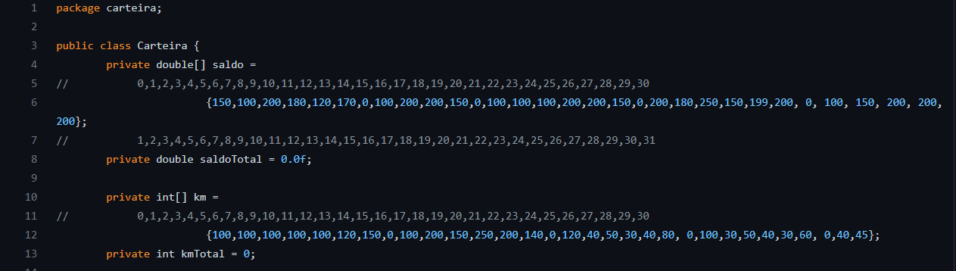
CLASSE CARTEIRA
Atributos:
Saldo
Saldo total
Km
Km Total

Slide 12
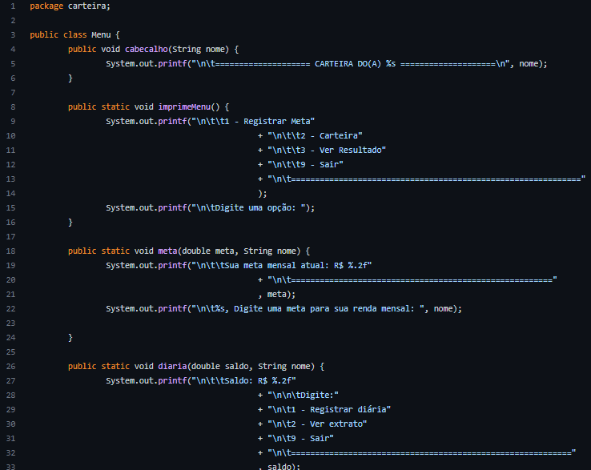
CLASSE MENU
Métodos:
Cabeçalho
Imprime Menu
Meta
diaria

Slide 13
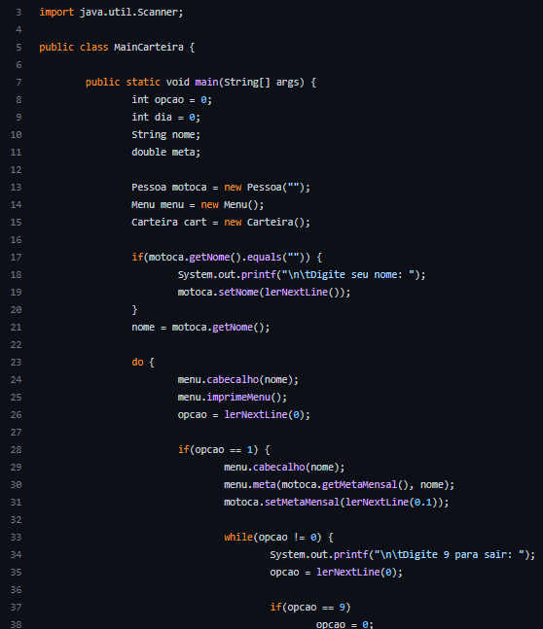
CLASSE
MAIN CARTEIRA
Link do Projeto:
https://bit.ly/carteiraDoZe

Slide 14
Considerações Finais
**Agradecimentos: A equipe pela dedicação e prestatividade de seu tempo e conhecimento.
“Juntos Somos Mais Fortes”
Durante o desenvolvimento a equipe praticou as soft’s skill de comunicação, empatia,persistência e colaboração na aplicação do código usando os conceitos de Orientação ao Objeto.
O Aplicativo foi criado especialmente para ajudar no controle financeiro, no qual mapeamos um problema extensivo nesse setor, onde os recebidos possam vir a somar mais de 3x o valor do salário mínimo, existe um desconhecimento absoluto sobre controle financeiro e a falta de gerenciamento dos ganhos individuais, uma hipótese levantada sobre a importância dessa aplicação no dia-a-dia é justamente o preparo e resguardo para enfrentar adversidades que possam ocorrer em períodos inesperados. Portanto esse projeto tem o intuito de integrar e melhorar a realidade dos motoristas autônomos.
Equipe BoraZéTech59 Generation

